Slide 1
EET-Tutorium Sommersemester 2024
Otto-Friedrich Universität Bamberg
Fakultät für Sozial- und Wirtschaftswissenschaften

Slide 2
Agenda
Dienstag
Vorstellungsrunde
Erstellen des Stundenplans
Mittwoch
Willkommens- veranstaltung der SoWi
Messe der hochschulnahen Gruppen
Donnerstag
Bibliotheksführung und Mensa
Tutorium mit Raum für Fragen
Uni Olympiade

Slide 3
Rund ums Tutorium Was passiert die nächsten Tage?
Einführung in das Universitätsleben
Erstellung des Stundenplans
Bibliotheksführung
Events, um eure Kommiliton:innen kennenzulernen

Slide 4
Was machen wir heute?
Vorstellungsrunde
Erklärung der Onlinedienste
FlexNow, UnivIS, VPN, CampusPrint, Studierendenkanzlei
Erstellung des Stundenplans
Studienverlaufsplan als Orientierung
Suchen und finden der Lehrveranstaltungen in UnivIS
Anmelden der Veranstaltungen mit FlexNow

Slide 5
Vorstellungsrunde
Mäx Mia

Slide 6
Kennenlernen
Name
Alter
Woher kommt ihr?
Habt ihr schonmal studiert?
Notes:
Tutor:innen fangen an

Slide 7
WhatsApp-Gruppe
Bachelor Soziologie Ersties SS24
Link zur Gruppe auch im VC
Gruppe für Infos, Austausch
und Fragen

Slide 8
Einführung ins Unileben
Alles Rund um Uni, Studium und Feki

Slide 9
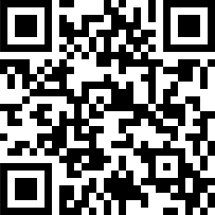
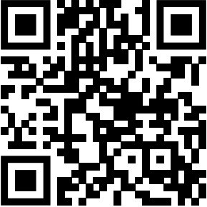
Die Fachschaft Studierendenvertretung​
Ihr habt Fragen, Probleme? → Die Fachschaft SoWi ist eure Anlaufstelle
Studierendenvertretung der Fakultät SoWi ​
Das findet ihr auf unserer Webseite​
Unsere Teams und Aufgaben​
Infos zu allen Studiengängen und Fakultäten​
Prüfungsan- und abmeldephasen​
Sitzt in Gremien, Berufungskommissionen (Auswahl neuer Professor:innen) ​
Veranstaltungen dieses Semester:​
Kneipenquiz
Spieleabend
Sommergrillen
Und vieles mehr …​
Unsere Webseite​
@fssowibamberg​

Slide 10
Die Universität und Fakultät​
Die Universität Bamberg hat ca. 13.000 Studierende aufgeteilt auf vier Fakultäten ​
GuK – Geistes- und Kulturwissenschaften ​
HuWi – Humanwissenschaften ​
WIAI – Wirtschafts- und Angewandte Informatik​
SoWi – Sozial- und Wirtschaftswissenschaften ​
​Die Fakultät SoWi besteht aus 8 Bachelor- und 11 Masterstudiengängen in 6 Fachbereichen sowie 49 Lehrstühlen und Professuren​ (Universität Bamberg - Fakultät SoWi)

Slide 11
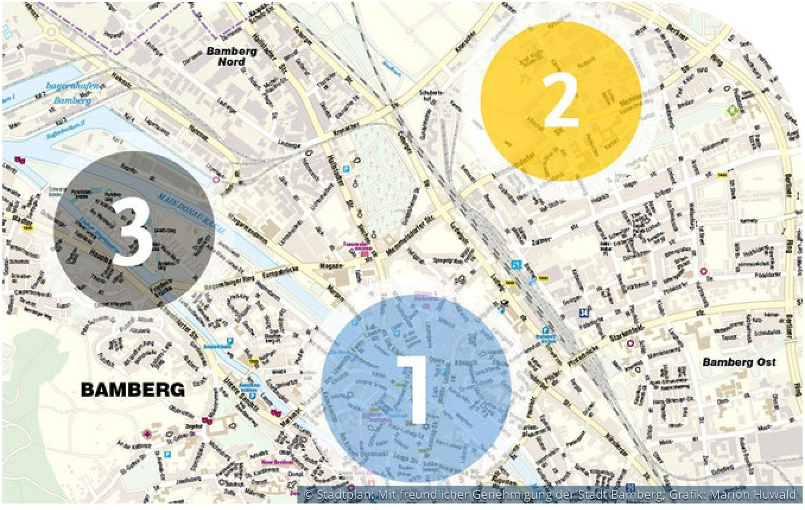
Die Gebäude
1: Innenstadt
2: Feldkirchenstraße 21
F21, Feki
Kärntenstraße 7
KÄ7
3: ERBA
Sprachenzentrum

Slide 12
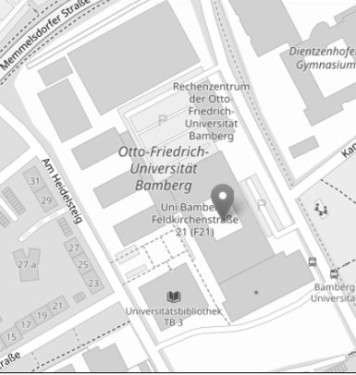
Die Gebäude im Detail
Richtung Kärntenstraße 7​
RZ – Rechenzentrum ​
FG1 – BA(mberg)G(raduate)S(chool of)S(ocial Science), ​
Vorlesungsraum ​
FG2 – Sporttrakt ​
FMA – Seminarräume, Lehrstühle ​
TB3 – Teilbibliothek 3 ​

Slide 13
Parkplätze
Die Parkplätze der Universität können kostenlos genutzt werden​
Übersicht Parkplätze in Bamberg (teilweise kostenpflichtig): ​ (Übersicht Parkplätze)​
​

Slide 14
Um das Gebäude herum​
Außer dem Universitätsgebäude gibt es hier: ​
Bäcker​
Apotheke ​
Lidl, Netto, Edeka, Aldi Süd​
Universitätsgebäude Kärntenstraße 7

Slide 15
Zeitangaben
Falls nicht anders vermerkt beginnen die Veranstaltungen c.t., ​ Latein für cum tempore, bedeutet mit akademischem Viertel. ​
Beispiel: 10 Uhr c.t. bedeutet, dass die Veranstaltung um 10:15 Uhr beginnt. ​
s.t. bedeutet sin tempore und 10 Uhr s.t. bedeutet 10:00 Uhr​

Slide 16
Erklärung der Onlinedienste
Alle Dienste, die ihr braucht, werden hier erklärt

Slide 17
Info zu den Diensten
Es gibt eine Kurzlinksammlung
StuVe Bamberg: Kurzlinksammlung
Die wichtigste Seiten im Uni-Alltag sind
FlexNow
UnivIS
VC
Online-Dienste der Studienkanzlei

Slide 18
EduRoam einrichten
W-Lan an der Uni
Benutzt vorerst BayernWlan (sofern es funktioniert)
Link zur Anleitung
Sucht nach “Eduroam Uni Bamberg”
Notes:
Bitte dafür sorgen, dass das bei allen Leuten geht!

Slide 19
FlexNow
Prüfungs- und Veranstaltungsanmeldung, Notenübersicht
FlexNow Link
Zu klärende Fragen:
Wie melde ich Veranstaltungen an?
Wie melde ich Prüfungen an?
Wo sehe ich meine Noten?

Slide 20
UnivIS
Veranstaltungsübersicht
Stundenplanerstellung
Vorlesungsverzeichnis für das aktuelle Semester
Informationen zu Veranstaltungen, Personen, Räumen, etc.
UnivIS Link
Zu klärende Fragen:
Wo sehe ich die Veranstaltungen meines Faches?
Woher weiß ich, was ich belegen sollte?
Studienverlaufsplan!
Wofür stehen die Abkürzungen?

Slide 21
VC – Virtueller Campus
Kurse für jegliche Veranstaltungen mit Skripten, Übungen, Infos, etc.
Für die meisten Kurse benötigt man ein Zugangspasswort.
Passwörter erhält man meist per Mail, nachdem man sich erfolgreich für die Lehrveranstaltung angemeldet hat. Ansonsten vom Dozierenden in der ersten Veranstaltungssitzung.
Nützliche VC-Kurse:
Erstsemestereinführung BA Soziologie (alle wichtigen Infos der EET‘s für euch auf einer Seite)
→Link: https://vc.uni-bamberg.de/course/view.php?id=65219
Informationen der Fachschaft SoWi
→Link: (VC Kurs FS-SOWI)
Corporate Design der Uni Bamberg (Uni-Design-Vorlagen für Word/PP/etc. für Hausarbeiten usw)
→Link: https://vc.uni-bamberg.de/course/view.php?id=265

Slide 22
Studierendenkanzlei
Für Immatrikulationsbescheinigungen und Bafög Bescheide
Online-Dienste der Studierendenkanzlei

Slide 23
Stundenplanerstellung
Orientiert euch an eurem Studienverlaufsplan
Bei Fragen sind eure Tutor:innen für euch da
Notes:
An die Tutor:innen: Macht vielleicht einen Beispielstundenplan einmal vorne vor

Slide 24
Was brauche ich zur Stundenplanerstellung?
Persönliche Zugangsdaten: ba-Nummer & Passwort
Websiten: UnivIS und FlexNow
Start auf UnivIS → UnivIS Link

Slide 25
Lehrveranstaltungen finden - UnivIS
Vorlesungsverzeichnis
Fakultät Sozial- und Wirtschaftswissenschaften
Bachelor-/Masterstudiengang Soziologie
Bachelor Soziologie
Unterschiedliche Bezeichnungen und Formen von Veranstaltungen:
V : Vorlesung
Ü : Übung
TU : Tutorium
S : Seminar
K : Kolloquium

Slide 26
Stundenplan erstellen - UnivIS
Erste Veranstaltung auswählen:
Soziologische Grundlagen
Einführung in das soziologische Arbeiten (Dienstag)
Auswählen und zur Sammlung hinzufügen
Stundenplan ansehen:
Sammlung/Stundenplan
Stundenplan
Lange Veranstaltungsnamen
Zeitangaben einblenden

Slide 27
Stundenplan erstellen - UnivIS
Weitere Veranstaltungen hinzufügen:
Wieder auf Vorlesungsverzeichnis und Veranstaltung(en) auswählen
Zur Sammlung hinzufügen/entfernen und im Stundenplan einsehen
Auf zeitliche Überschneidungen und Wegzeiten achten!
Wenn alles passt die Lehrveranstaltungen über FlexNow anmelden
Was soll/muss ich im ersten Semester überhaupt belegen?
→Beispielstundenplan

Slide 28
Weitere Hinweise - UnivIS
Statistik findet ihr unter:
Vorlesungsverzeichnis
Fakultät Sozial- und Wirtschaftswissenschaften
Weitere Fächer
Statistik und Ökonometrie
Bachelor
Sprachkurse findet ihr unter:
Vorlesungsverzeichnis
Zentrale und wissenschaftliche Einrichtungen
Sprachenzentrum

Slide 29
Was soll/muss ich belegen?
Grobes Ziel sind 30 Ects pro Semester (ca. 6 abgeschlossene Veranstaltungen)
Dieses Semester auf jeden Fall belegen:
Einführung ins soziologische Arbeiten (Dienstag)
(gibt wsl. nur den Dienstagstermin, evtl. noch den am Donnerstag)
Methoden der Statistik 1 – Vorlesung, Übung und Tutorium
Dieses Semester eventuell belegen:
Allgemeine Soziologie 2 (Vorlesung + Übung + Tutorium)
Einführung in die Methoden der empirischen Sozialforschung Teil II
Dieses Semester auf keinen Fall belegen:
Sozialstruktur im internationalen Vergleich I und II (Prüfung über 2 Semester) →im 2.Semester belegen!
Soziologisches Forschungspraktikum (empfohlen ab 3.Semester → für euch also wegen SS ab dem 4ten)

Slide 30
Empfehlung Stundenplan
Empfehlung 1.Semester:
Einführung ins soziologische Arbeiten
Statistik 1 (Vorlesung + Tutorium + Übung)
(im 1. oder 3.Semester) Allgemeine Soziologie II (Vorlesung + Übung + Tutorium)
(im 1. oder 3.Semester) Einführung in die Methoden der empirischen Sozialforschung Teil II
+ 2 - 4 Veranstaltungen aus verschiedenen Schwerpunkten, die euch interessieren
Empfehlung 2.Semester:
Sozialstruktur im internationalen Vergleich I und II
→Prüfung geht über 2 Semester. Ihr startet mit Teil 1 der Vorlesung im 2.Semester, macht Teil 2
im 3.Semester und schreibt dann die Prüfung über beide Teile am Ende des 3.Semesters.
Allgemeine Soziologie I
Einführung in die Methoden der empirischen Sozialforschung Teil I

Slide 31
Stundenplan 1.Semester
Einführung ins soziologische Arbeiten
Dienstag 10-12 Uhr
Statistik 1 Vorlesung
Donnerstag 10-14 Uhr
Statistik 1 Übung:
Gruppe 1 Montag 10-12 Uhr
Gruppe 2 Dienstag 8-10 Uhr
Statistik 1 Tutorium:
Gruppe 3 Dienstag 16-18 Uhr
Gruppe 5 Mittwoch 12-14 Uhr
Gruppe 6 Donnerstag 8-10 Uhr
Gruppe 7 Donnerstag 16-18 Uhr
Gruppe 8 Freitag 12-14 Uhr

Slide 32
Beispiel Stundenplan 1.Semester (Einführung + Statistik + Empirie) + 2 bis 4 Schwerpunktseminare

Slide 33
Beispiel Stundenplan 1.Semester (Einführung + Statistik + Empirie + Allg. Soziologie) + 2 bis 3 SP-Seminare

Slide 34
Lehrveranstaltungen anmelden
Wenn ihr mit eurem Stundenplan soweit zufrieden seid, meldet ihr euch über FlexNow für die ausgewählten Lehrveranstaltungen an.
Die Prüfungsanmeldung erfolgt separat, später im Semester auch über FlexNow. Hierfür unbedingt die Anmeldefristen der jeweiligen Lehrveranstaltungen/Lehrstühle/etc. beachten!
Es gibt Unterschiede zwischen zentral und dezentral organisierten Prüfungen und auch bei Lehrveranstaltungen anderer Studiengänge kann der Anmeldevorgang und Zeitraum variieren.
Alle Infos dazu bekommt ihr aber normalerweise von den Dozierenden in der ersten Sitzung der Veranstaltung, im dazugehörigen VC-Kurs oder über die Website des Prüfungsamtes.

Slide 35
Lehrveranstaltungen anmelden
Anmeldung über FlexNow → FlexNow Link
Hierfür braucht ihr:
ba-Nummer und Passwort
Namen und Lehrstuhl der Veranstaltungen, die ihr anmelden wollt

Slide 36
Lehrveranstaltungen anmelden - FlexNow

Slide 37
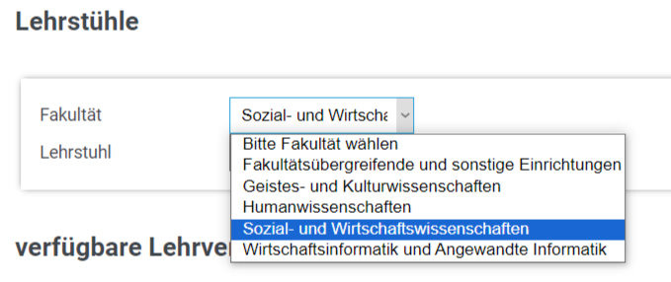
Lehrveranstaltungen finden - FlexNow
Fakultät auswählen → Sozial- und Wirtschaftswissenschaften
Lehrstuhl der Veranstaltung auswählen → z.B. für Statistik 1 wäre es der Lehrstuhl für Statistik und Ökonometrie

Slide 38
Lehrveranstaltungen finden - FlexNow

Slide 39
Lehrveranstaltungen finden - FlexNow
Jetzt wird euch die Liste aller verfügbaren Lehrveranstaltungen des ausgewählten Lehrstuhls angezeigt.
runterscrollen bis ihr die gewünschte Lehrveranstaltung findet
Tipp: Eure gesuchte Lehrveranstaltung ist nicht dabei?
Checkt nochmal ob ihr Fakultät und Lehrstuhl richtig angegeben habt
(ggf. bei UnivIS nachlesen)
Manche Lehrveranstaltungen verstecken sich auch unter einem anderen Lehrstuhl. Geht die anderen möglichen Lehrstühle durch.

Slide 40
Lehrveranstaltungen anmelden - FlexNow
Lehrveranstaltung Anmelden – Beispiel Statisitik 1 Vorlesung:
Auf FlexNow > Lehrveranstaltung > Fakultät und Lehrstuhl auswählen
Runterscrollen bis ihr die Lehrveranstaltung „Methoden der Statistik I“ seht
Auf „Anmelden“-Button klicken
Die ausgewählte Lehrveranstaltung wurde nun in den Lehrveranstaltungskorb gelegt
Jetzt scrollt die Seite meist automatisch runter bis zum Lehrveranstaltungskorb
Um die Anmeldung erfolgreich abzuschließen, müsst ihr hier unten unbedingt noch auf den „Abschicken“-Button klicken!!
Jetzt solltet ihr auf der Website eine Benachrichtigung über die erfolgreiche Anmeldung sehen und bald zusätzlich noch eine Bestätigungs-E-Mail an eure Uni-Mail-Adresse erhalten

Slide 41
Lehrveranstaltungen anmelden - FlexNow
Lehrveranstaltung Anmelden – Kurzfassung:
Auf FlexNow > Lehrveranstaltung > Fakultät und Lehrstuhl auswählen
Runterscrollen und Lehrveranstaltung mit „Anmelden“-Button auswählen
Ausgewählte Veranstaltung sollte jetzt im Lehrveranstaltungskorb liegen
Anmeldung abschließen durch „Abschicken“-Button im Lehrveranstaltungskorb

Slide 42
Weitere Infos - FlexNow
Für die meisten Lehrveranstaltungen muss man sich anmelden, um teilnehmen zu können. Dies gilt vor allem für Seminare (Teilnehmerzahl oft begrenzt).
Für Prüfungsleistungen (Prüfung/Hausarbeit/…) muss man sich immer über FlexNow anmelden, damit diese angerechnet werden! Fristen beachten!
Unter „Lehrveranstaltung“ bzw. „Prüfungen an-/abmelden“ könnt ihr eure angemeldeten Veranstaltungen und Prüfungen im jeweiligen Zeitraum auch wieder eigenständig abmelden.
Unter „Studierendendaten“ und „Aktuelles“ findet ihr weitere Infos zu euren angemeldeten und abgelegten Lehrveranstaltungen und Prüfungen.
Hier findet ihr auch Prüfungsinfos, wie Zeit und Ort angemeldeter Prüfungen, sowie bestandene und nicht-bestandene Prüfungsleistungen mit den jeweiligen ECTS-Punkten.

Slide 43
Prüfungsanmeldung- FlexNow
Die allgemeinen An- und Abmeldefristen für zentral-organisierte Prüfungsleistungen findet ihr auf der Seite vom Prüfungsamt
→dieses Semester:
Anmeldung vom 29.05.2024 (ab 10 Uhr) bis 17.06.2024 (23:59 Uhr)
Abmeldung vom 29.05.2024 (10 Uhr) bis 08.07.2024 (23:59 Uhr)
Genauere Infos darüber, wann/wie/wo genau ihr euch für die Prüfungsleistungen eurer Lehrveranstaltungen anmelden müsst, erfahrt ihr normalerweise in der ersten Sitzung der jeweiligen Lehrveranstaltung oder im dazugehörigen VC-Kurs.

Slide 44
Prüfungsanmeldung- FlexNow
WICHTIG! Vorsicht bei der Prüfungsanmeldung! NICHT aus Versehen einen Schwerpunkt wählen!
Schwerpunkt kann nur 1x im Studium geändert werden.
Bei der Prüfungsanmeldung wählt man aus, in welchem Bereich die Prüfungsleistungen angerechnet werden sollen.
Bei Prüfungen für Lehrveranstaltungen aus den Schwerpunkten, gibt es die Möglichkeit diese im Schwerpunkt anzumelden.
Sobald man eine Prüfung im Schwerpunkt anmeldet, hat man seinen Schwerpunkt fürs Studium gewählt! Also Aufpassen und Schwerpunkt-Veranstaltungen vorerst IMMER in anderen Bereichen anmelden, z.B. im Bereich E.2 Kontextstudium!
Wenn ihr in ein paar Semestern sicher seid, welchen Schwerpunkt ihr wählen wollt, könnt ihr dann einfach die restlichen Lehrveranstaltungen im richtigen Schwerpunkt anmelden und alle bereits abgelegten Lehrveranstaltungen nachträglich in den richtigen Bereich verschieben lassen.

Slide 45
Infos zum Rest der Woche

Slide 46
Habt Ihr noch Fragen ?

